Slide 1
Ridge regression /
Kernel Ridge regression
SMML project:
Omar Ghezzi (Matr. 984352)

Slide 2

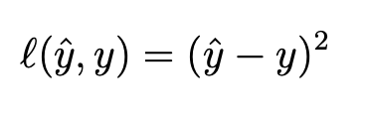
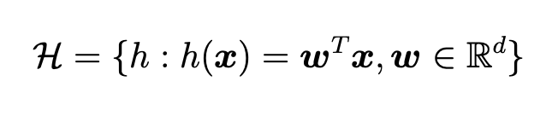

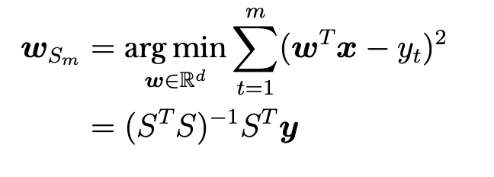



Learning problem
Obiettivo: utilizzare un algoritmo di apprendimento (Ridge regression/Kernel ridge regression) per inferire un predittore h che approssimi la relazione che intercorre tra la features description di un brano musicale presente sulla piattaforma Spotify e la sua popolarità (target).
Consideriamo la classe dei predatori
lineari (iperpiani in d dimensioni) :
Regressione :
Algoritmo di apprendimento:
Instabile, quando ha almeno un autovalore
nullo.
Perturbando leggermente l’istanza , è
possibile che il predittore prodotto dall’algoritmo
non sia lo stesso:
Grande
Ridge regression:
Hyperparameter space: np.linspace(0, 15000, 150)
Nested 5-fold CV to estimate the (expected) risk
2/10

Slide 3
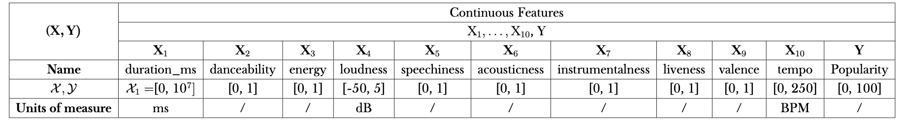
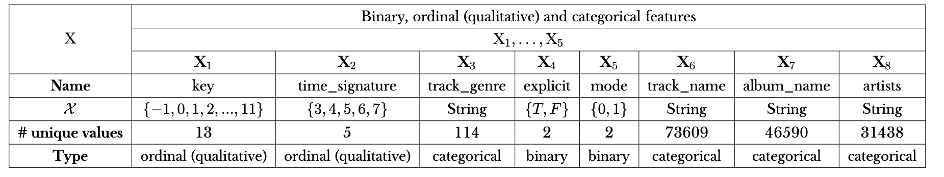
Pre-processing (1)
Dato lo Spotify tracks dataset, considero due formulazioni: 1) c=1 : feature description solo con features continue. 2) c=2 : features description con features continue + binarie + ordinali (qualitative) + categoriche.
Preprocessing:
Elimino colonne ‘Unnamed:0’ a ‘track ID’. (c=1, c=2)
Verifica missing values per ‘key’. (c=2)
Convertire feature ‘explicit’ booleana in binaria. (c=2)
Divisione examples multi-artista (-> q nuovi esempi per lo stesso brano, ciascuno con uno dei q diversi artisti come unico valore per la categoria ‘artists’). (c=2)
Carattere escape in ‘bad$$’. (c=2)
Permutazione casuale dell’intero dataset, utilizzando random seed. (c=1, c=2)
Rimozione di esempi ridondanti e inconsistenti. (c=1, c=2)
3/10

Slide 4



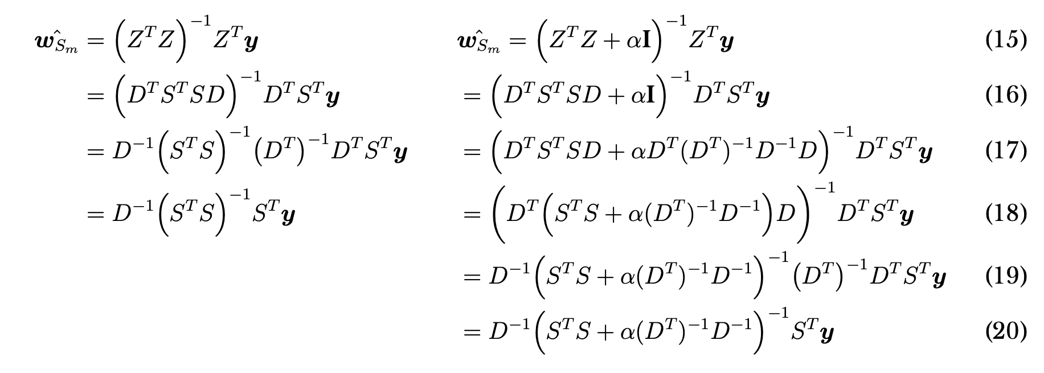

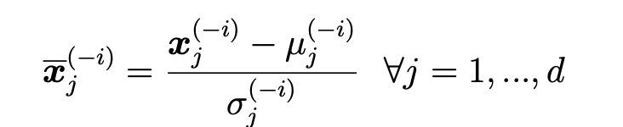
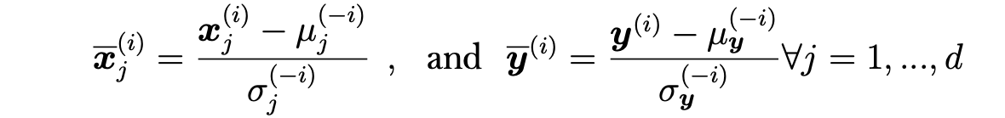
Pre-processing (2): Scaling (c=1, c=2)
ERM (regression) -> (inverse) scale invariant
RERM (ridge regression) -> not scale invariant, a meno che
In realtà, la presenza dell’iperparametro implicitamente assorbe (a scale diverse dei dati potrà corrispondere predittore riscalato proporzionalmente, ma probabilmente non stesso valore di alpha)
Standardization (training): rendere ciascuna feature a media nulla e a deviazione standard unitaria (nel training set):
Standardization (testing): sottrarre la media e dividere per la deviazione standard ciascuna feature nel test set, utilizzando medie e deviazioni std calcolate nel training set:
4/10

Slide 5
Pre-processing (3): Encoding (c=2)
 | Target leakage | Dipendenza valori unici - numero features introdotte | Problemi tempo-Spazio | Altro
one-hot encoding | NO | Sì (gestione: [0|0|0|…|0|0|]) | Sì | NO
Base N encoding | NO | Sì (gestione: [0|0|0|…|0|0|]) | Sì (ma migliore di OHE) | NO
Hash encoding | NO | Sì (gestione: [0|0|0|…|0|0|]) | NO | Gestione collisioni+encoding irreversibile
Count encoding | NO | Sì (gestione: 0) | NO | Se tutte le categorie hanno conteggio simile, risulta inutile
Target encoding | Sì, se ci sono tanti valori unici | Sì (gestione: costante*10-percentile dell’insieme delle medie target associate ai dati) | NO | Passando dal training al testing le medie potrebbero variare (non è però possibile tenere conto dei dati di testing per l’enconding)
5/10

Slide 6
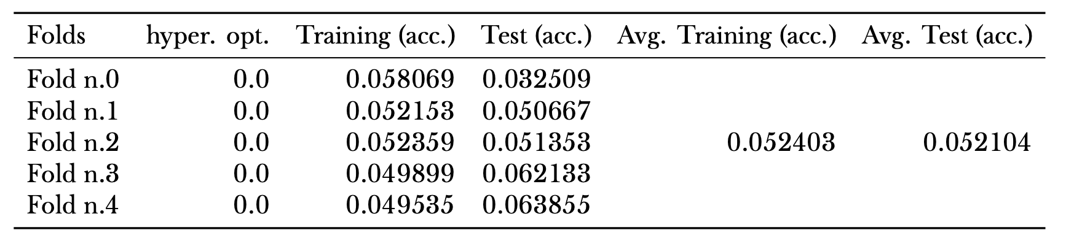
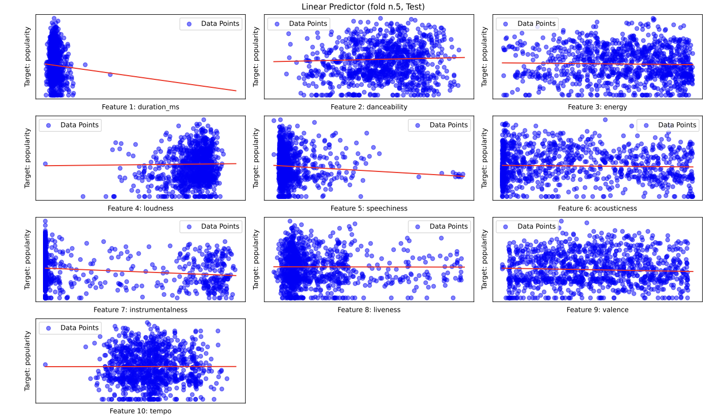
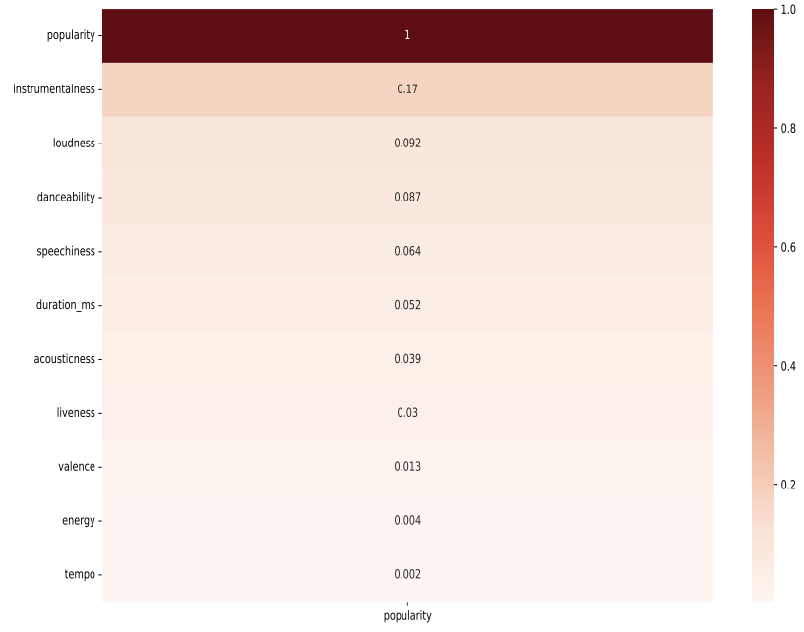
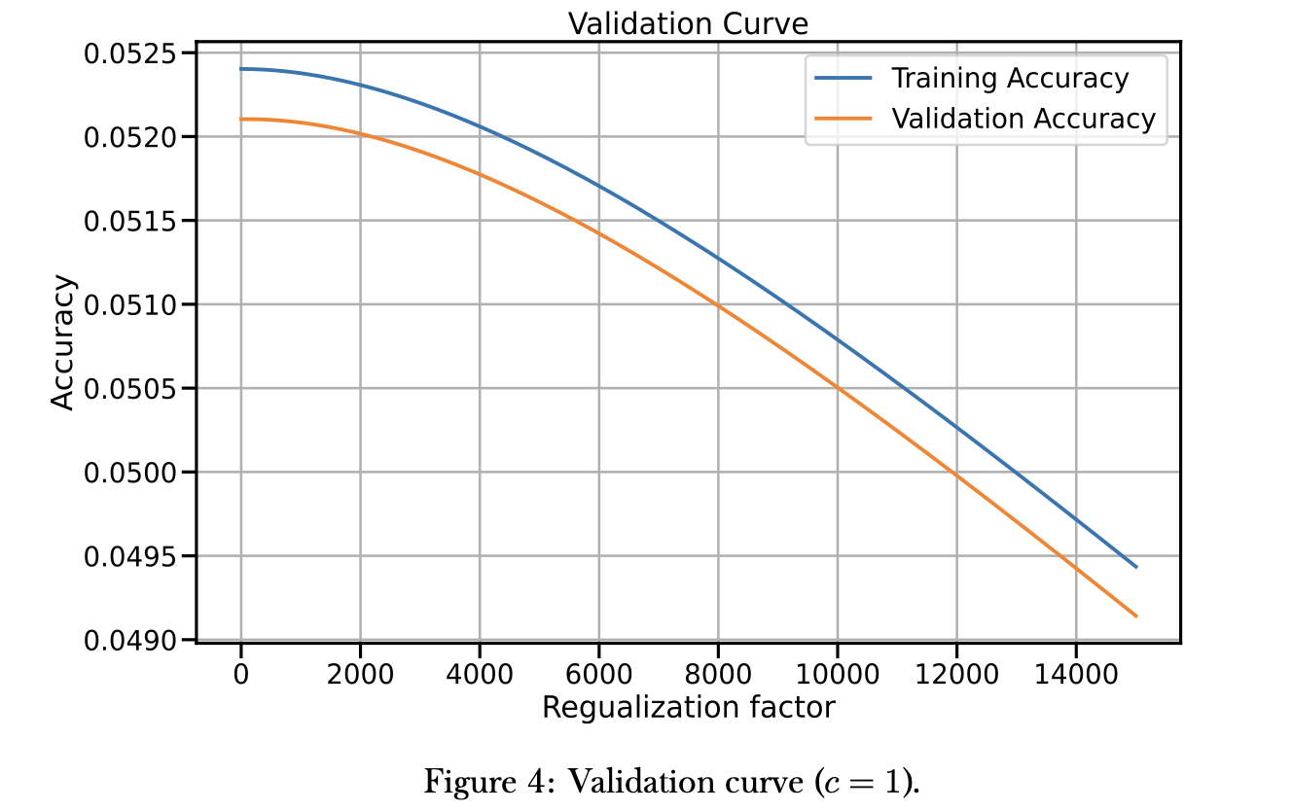
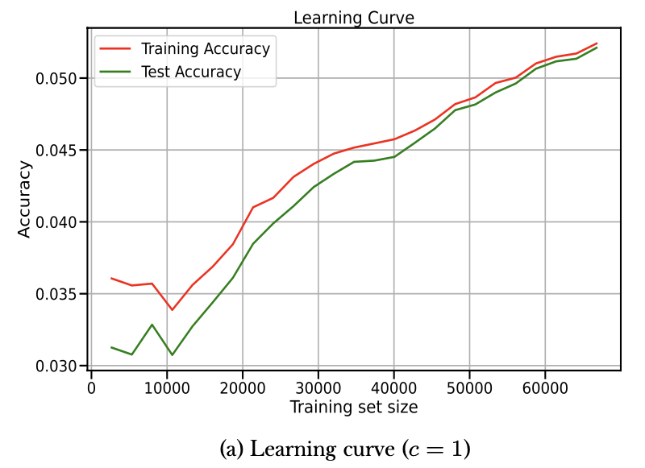
Results (c=1)
Ridge regression underfitta pesantemente: test e training accuracy sono entrambe basse ($≃$0), con regularization factor $α=0$ - Prevedibile -> nessuna correlazione lineare tra alcuna feature e il target
- Scomponendo il predittore nelle sue $d$ componenti -> $≃$ [0,0,0,…,0]
6/10

Slide 7
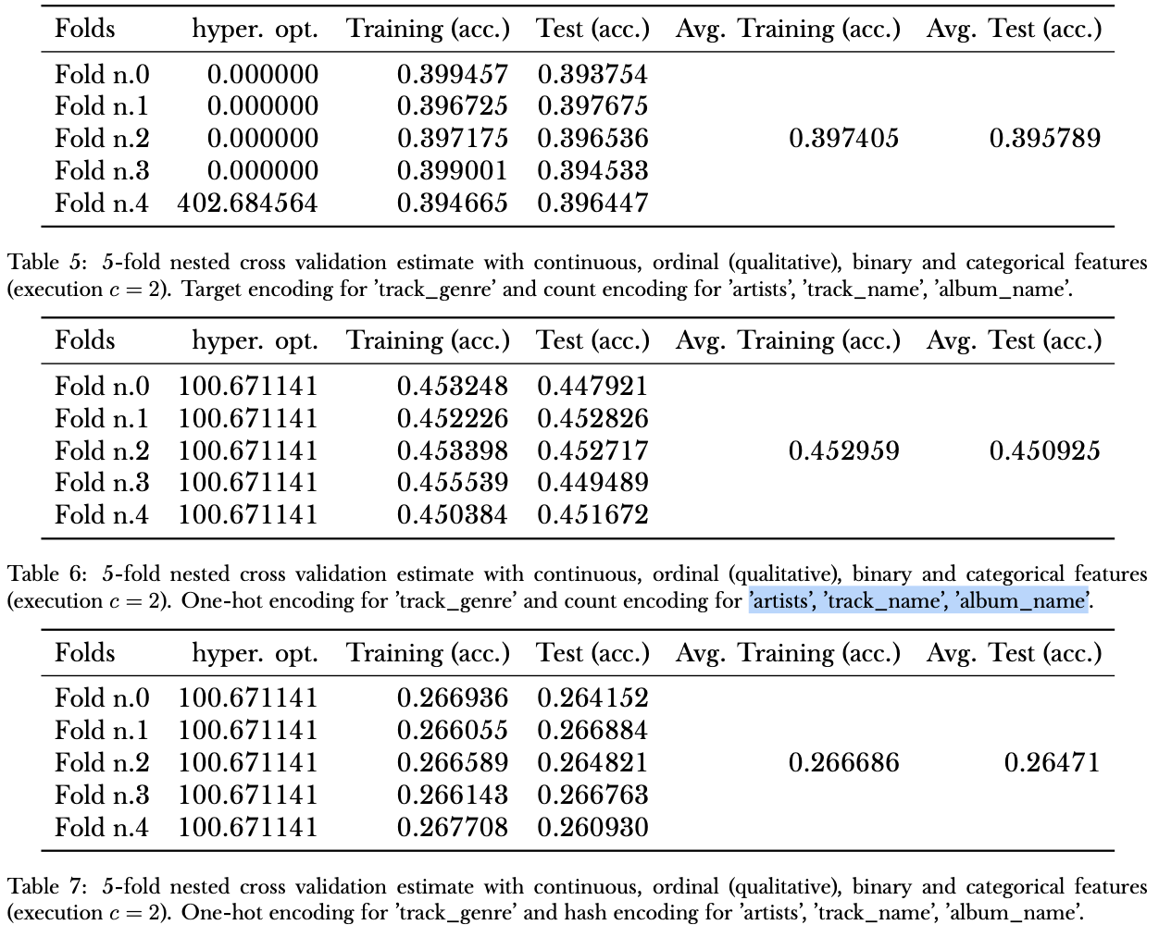
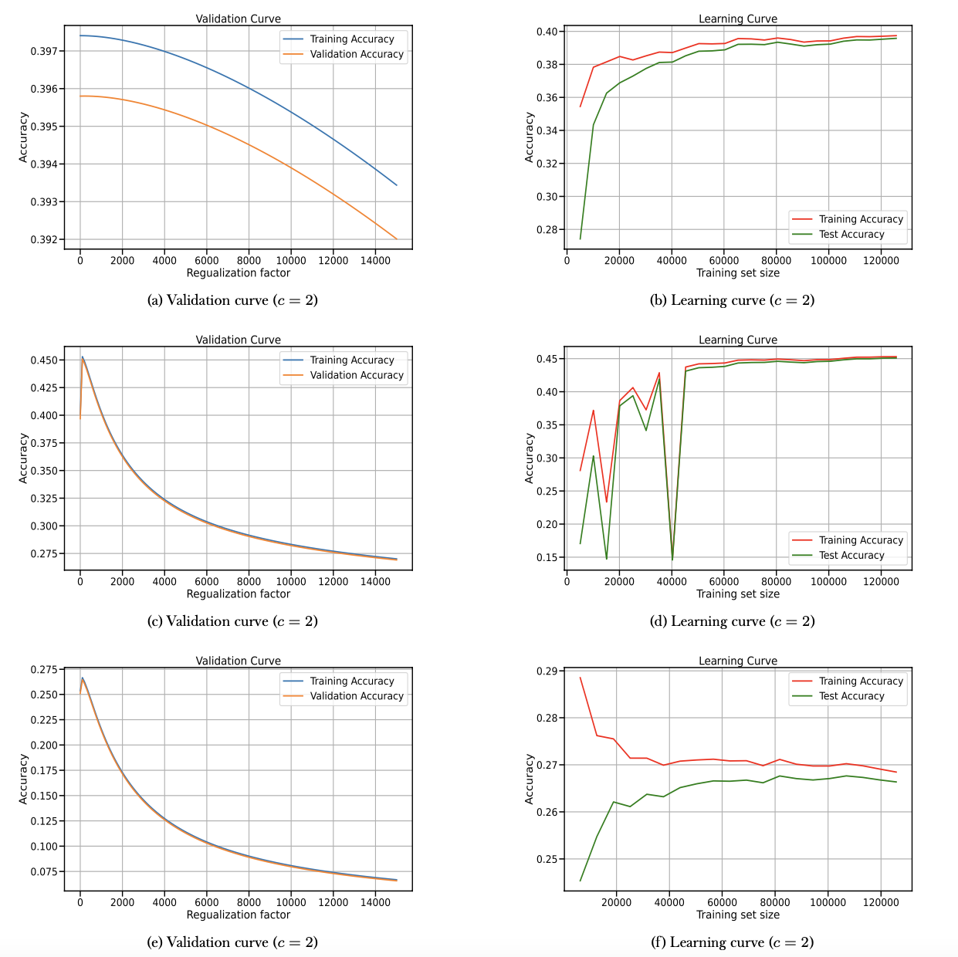
Results (c=2)
Variabili categoriche e ordinali (qualitative) diminuiscono il bias del modello (average accuracy$≃$0.5). Accuracy migliore con OHE per ‘track genre’ e count encoding per ’artists’, ’track_name’, ’album_name’. Regularization factor $α=100.67$ - Il basso valore di accuracy per $α=0$ è probabilmente dovuto allo sparse encoding prodotto dalla OHE.
7/10

Slide 8
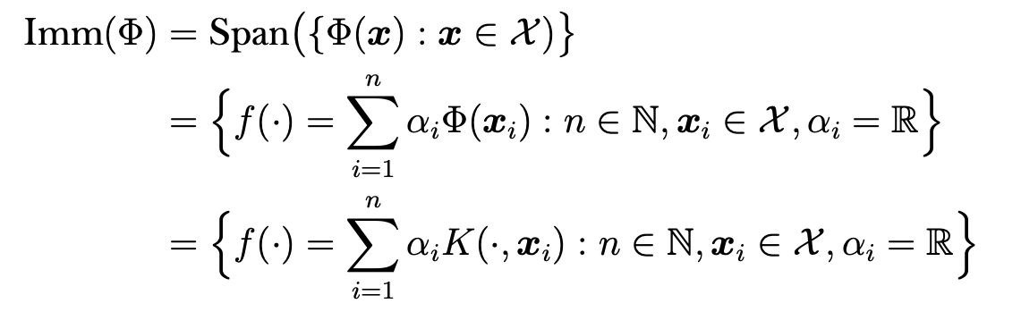
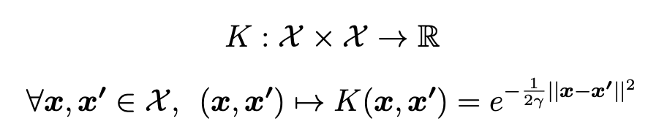
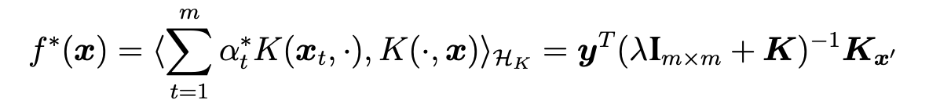
Kernel ridge regression
Ridge regression è un algoritmo parametrico, all’aumentare della taglia del campione soltanto l’estimation error diminuisce (nessuna possibilità di ridurre l’approximation error).
È possibile diminuire approximation e estimation error rendendo un algoritmo non parametrico (che sceglie tra predittori descritti potenzialmente da un numero illimitato di parametri) consistente.
Feature expansion: trasforma datapoint in elementi di un RKHS, tale che un predittore h, in tale spazio, sia descritto da un numero (possibilmente infinito) di parametri.
Apprendere un predittore non-lineare nello spazio originario (ma lineare nel feature space espanso) permette ad un algoritmo (parametrico in principio, ora reso non parametrico) di raggiungere la consistenza.
Kernel ridge regression :
8/10

Slide 9

Subsampling - DCKRR
Calcolare ha richiede complessità temporale $O(m^{3})$ e spaziale $O(m^{2})$, perciò:
esecuzione dell’algoritmo su $S_{r^{′}}$ con $r^{′}=4000$ esempi.
esecuzione, sull’intero dataset $S_{r}$ della versione DCKRR: - Ogni training part $S_{m}^{(-i)}$ è divisa in $M=20$ sottoparti, da $m^{′}≃3200$ esempi ciascuno, ed è usata per ottenere altrettante predizioni (se si considera fissato l’i-esimo fold e il datapoint di test corrente): - la predizione media prende parte al calcolo della loss per il calcolo del test error per l’i-esimo fold:
Entrambi i metodi si servono della PLU-factorization per calcolare l’inversa di
$f_{θ}^{(-i,j)}(x^{′})=y^{T}(θI+K^{(-i,j)})^{-1}K_{x^{′}}^{(-i,j)}x^{′}∈S_{n}^{i}$
${\overline{f}}_{θ}^{(-i)}(x^{′})=\frac{1}{M}\overset{M}{\underset{j=1}{∑}}f_{θ}^{(-i,j)}(x^{′})$
$ℓ_{s_{n}^{(i)}}({\overline{h}}_{θ}^{(i)})=\frac{1}{n}\overset{M}{\underset{(x^{′},y^{′})∈S_{n}^{(i)}}{∑}}ℓ(y,{\overline{f}}_{θ}^{(-i)}(x^{′}))$
P, L, U = sp.linalg.lu(self.alpha*ID + K)
self.w = np.dot(y.T, sp.linalg.solve(U, sp.linalg.solve(L, P))).reshape(-1)
9/10

Slide 10
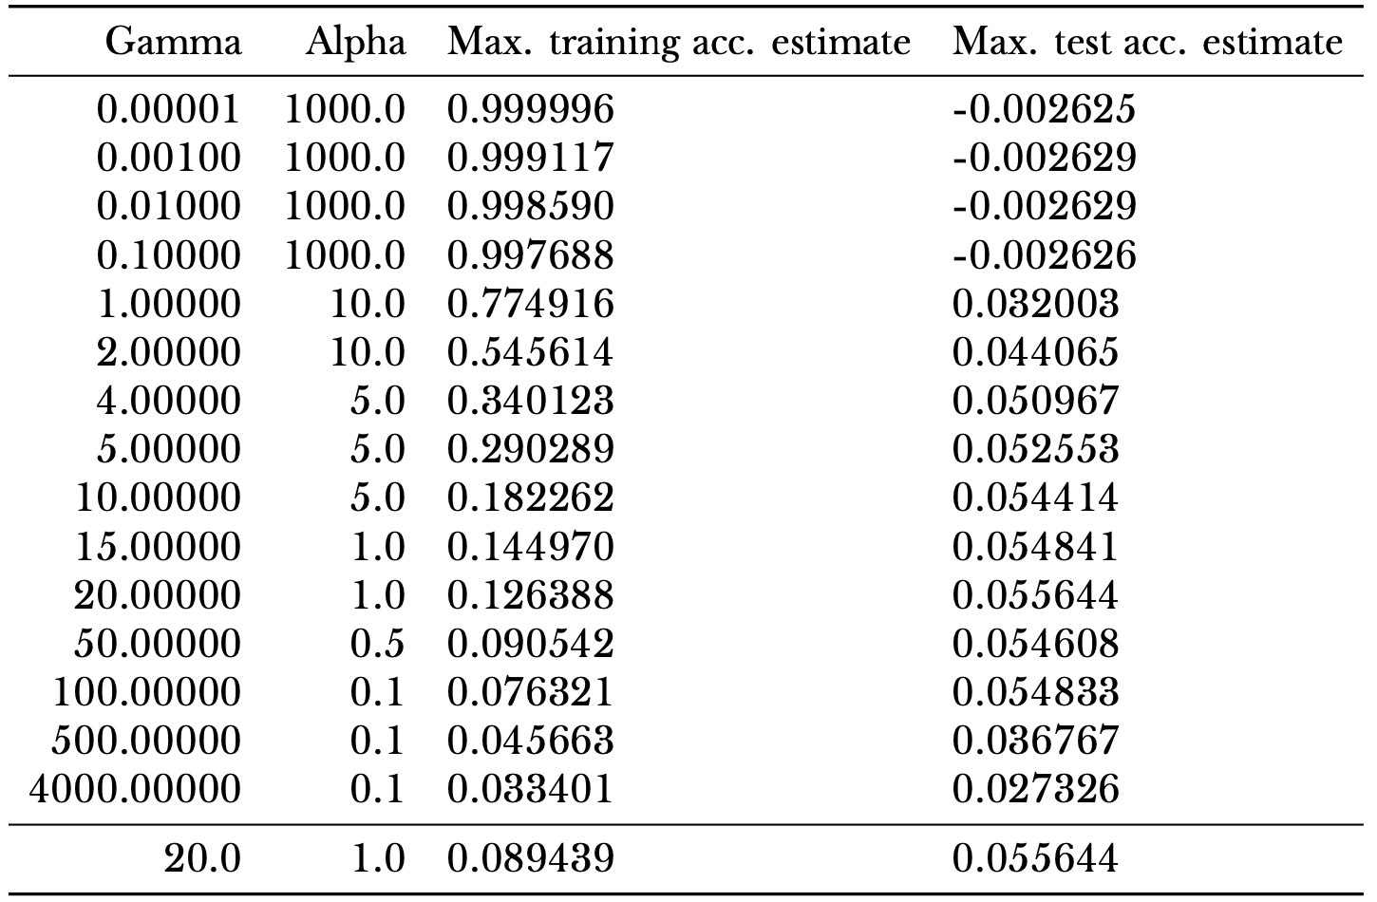
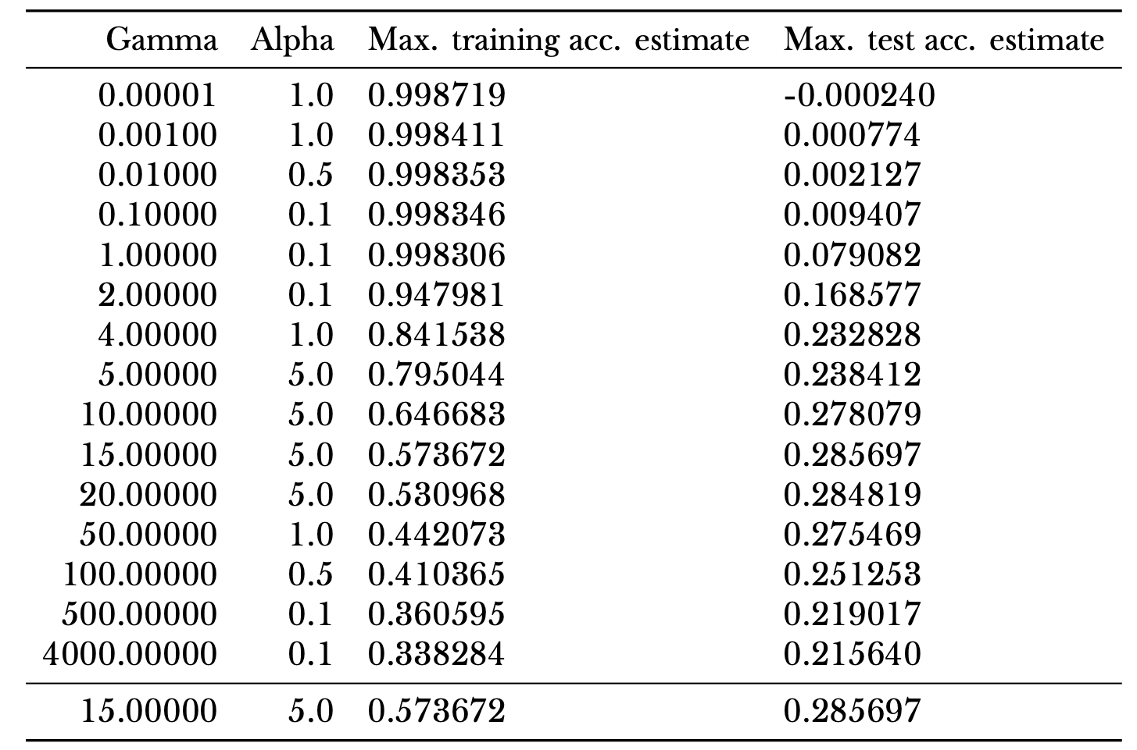
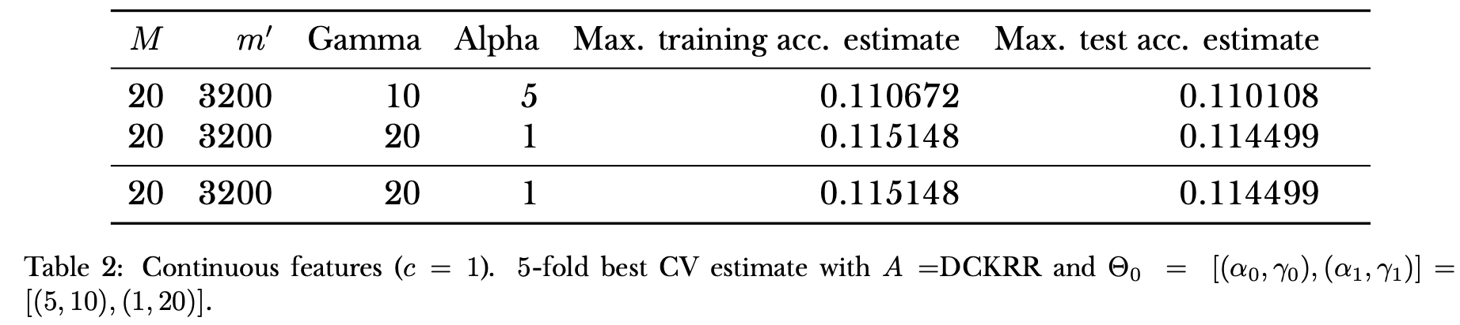
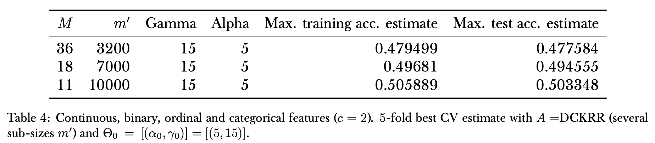
Results
c=1
c=2 (”target encoding” for ”track_genre” and ”count encoding” for ”artists”,
”album_name” and ”track_name” )
alphas = np.array([0.001, 0.1, 0.5, 1, 5, 10, 50, 100, 1000])
gammas = np.array([0.00001, 0.001, 0.01, 0.1, 1, 2, 4, 5, 10, 15, 20, 50, 100, 500, 4000])
hyper_space = np.array(list(product(alphas, gammas)))
10/10

